Slide 1
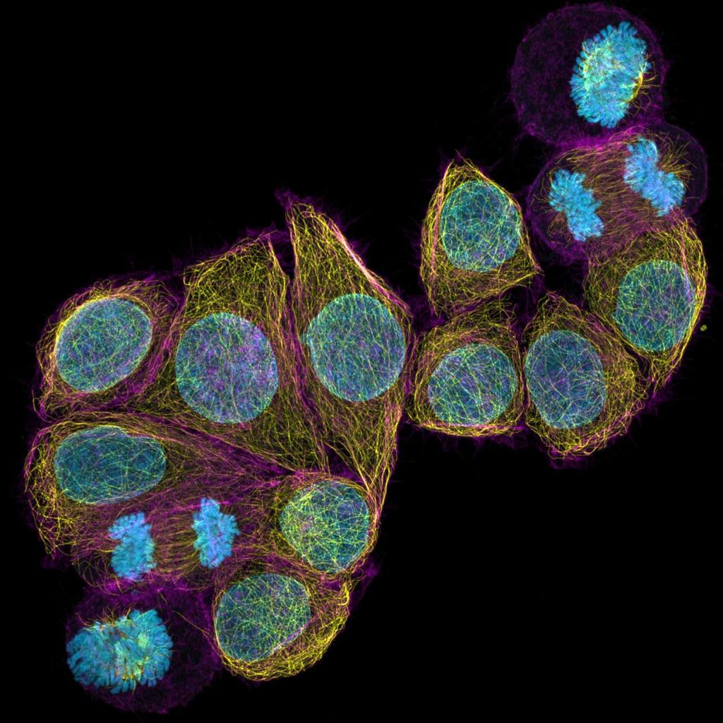
https://fity.club/lists/suggestions/fluorescence-microscopy/
Le noyau
UE 5 – Cellules et tissus
19 Novembre 2026
Camille LEONCE, PHc
Service d’Anatomie et Cytologie Pathologique
camille.leonce@chu-lyon.fr

Slide 2
PLANNING

Slide 3

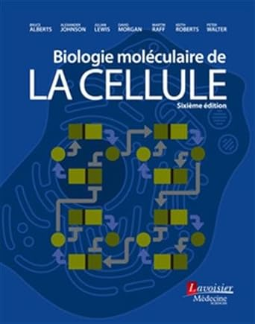
Références importantes
Biologie moléculaire de la cellule, 6e Edition
Bruce Alberts, Alexander Johnson, Julian Lewis, David Morgan, et al

Slide 4
Connaître les principales caractéristiques du noyau des cellules eucaryotes
Connaître l’organisation du génome dans le noyau
Connaître la structure de l’enveloppe nucléaire et ses interactions avec le cytoplasme
Connaître la structure des pores nucléaires et leur rôle dans les échanges nucléo-cytoplasmiques
Savoir définir la matrice nucléaire et connaître ses constituants
Savoir reconnaître le nucléole et définir son rôle
OBJECTIFS
CM : Le noyau
Prérequis : structure de l’ADN, réplication, transcription, traduction, cytosquelette, système endomembranaire (CM6-CM7)

Slide 5
▪ LE NOYAU, VUE D’ENSEMBLE
▪ ORGANISATION DE L’ADN
▪ ENVELOPPE ET PORES NUCLÉAIRES
▪ ÉCHANGES NUCLÉO-CYTOPLASMIQUES
▪ MATRICE NUCLÉAIRE
▪ NUCLÉOLE
▪ SYNTHÈSE
SOMMAIRE
CM : Le noyau

Slide 6
▪ LE NOYAU, VUE D’ENSEMBLE
▪ ORGANISATION DE L’ADN
▪ ENVELOPPE ET PORES NUCLÉAIRES
▪ ÉCHANGES NUCLÉO-CYTOPLASMIQUES
▪ MATRICE NUCLÉAIRE
▪ NUCLÉOLE
▪ SYNTHÈSE
SOMMAIRE
CM : Le noyau

Slide 7
Objectifs:
PARTIE 1
LE NOYAU, VUE D’ENSEMBLE
▪ Définir le noyau et ses 5 constituants
▪ Citer ses grandes fonctions
▪ Comprendre sa morphologie

Slide 8
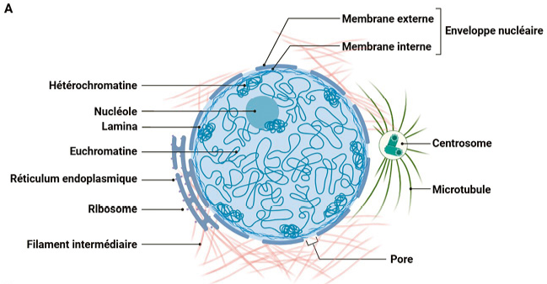
1. Le noyau, vue d’ensemble
UN COMPARTIMENT PROPRE AUX EUCARYOTES
▪ Le noyau est le compartiment caractéristique des cellules eucaryotes, délimité par une enveloppe nucléaire (double membrane).
▪ Chez l’Humain, toutes les cellules ont un ou plusieurs noyaux, sauf les hématies.
▪ Il contient la quasi-totalité de l’information génétique : 46 chromosomes (hors gamètes).
L’enveloppe nucléaire est en continuité avec le RE : la lumière entre ses deux membranes est de la lumière de RE.

Slide 9
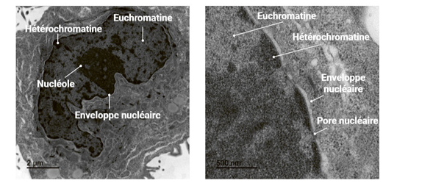
1. Le noyau, vue d’ensemble
Visualisation du noyau en microscopie électronique
2µm
500 nM
Hétérochromatine sombre, euchromatine claire, nucléole dense.

Slide 10
1. Le noyau, vue d’ensemble
Visualisation du noyau en microscopie électronique
2µm
500 nm
Hétérochromatine sombre, euchromatine claire, nucléole dense.

Slide 11
1. Le noyau, vue d’ensemble
CINQ CONSTITUANTS, DES FONCTIONS ESSENTIELLES
Constituant | Ce que c’est | Rôle principal
Enveloppe nucléaire | Double membrane en continuité avec le RE | Sépare le nucléoplasme du cytosol
Pores nucléaires | Complexes protéiques transmembranaires | Échanges nucléo-cytoplasmiques
Chromatine | ADN + histones : euchromatine / hétérochromatine | Porte l’information génétique
Matrice nucléaire | « Nucléosquelette » : lamina + réseau fibreux | Structure le noyau, organise l’ADN
Nucléole | Territoire nucléaire sans membrane | Synthèse des ARNr et des ribosomes
Les fonctions du noyau
Le noyau n’est pas toujours visible
▪ Métabolisme de l’ADN : réplication, réparation, transcription, maturation des ARN
▪ Échanges nucléo-cytoplasmiques
▪ À la mitose, l’enveloppe se fragmente et les chromosomes se condensent fortement.
▪ Le noyau se reforme en fin de mitose.

Slide 12
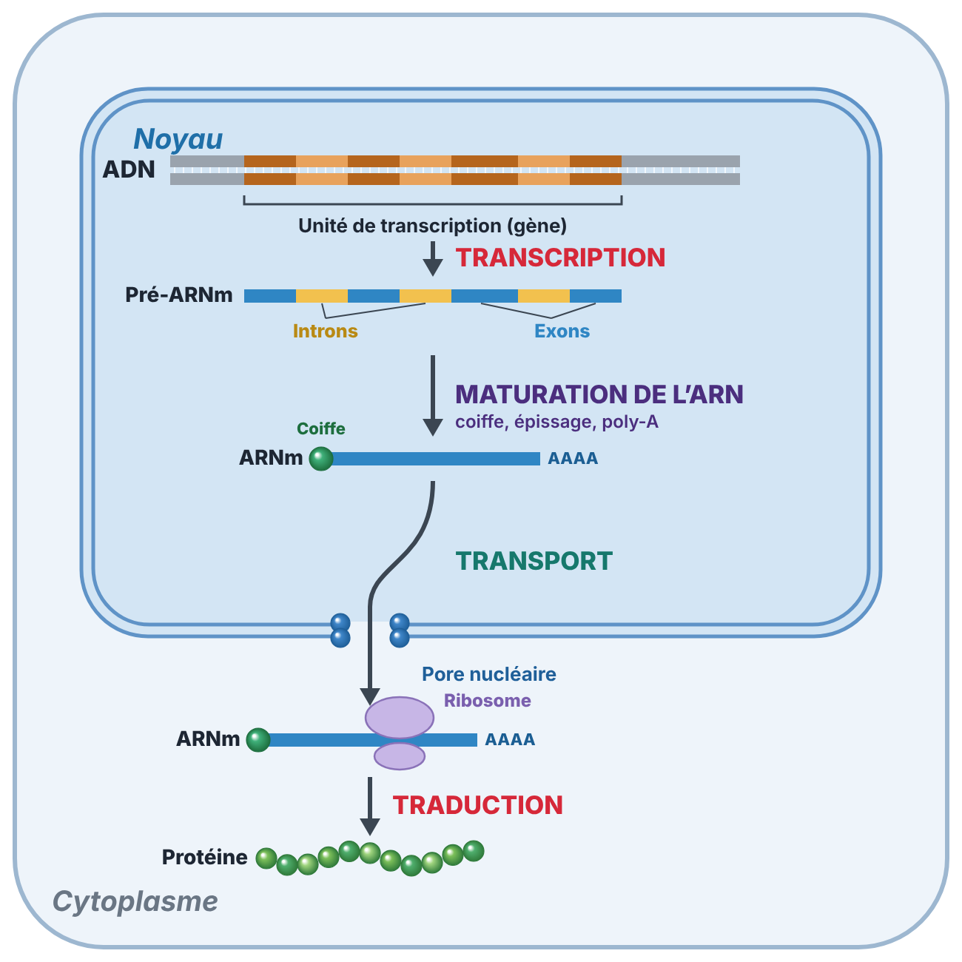

1. Le noyau, vue d’ensemble
DU GÈNE À LA PROTÉINE
Le noyau est le lieu des premières étapes qui conduisent du gène à la protéine ; la traduction a lieu dans le cytoplasme.
Les différents codes à déchiffrer
Code génétique : la séquence de l’ADN
Code épigénétique : quels gènes sont lus
Code transmis par les ARN : maturation, transport, traduction
PROTÉINES : le message est décodé

Slide 13
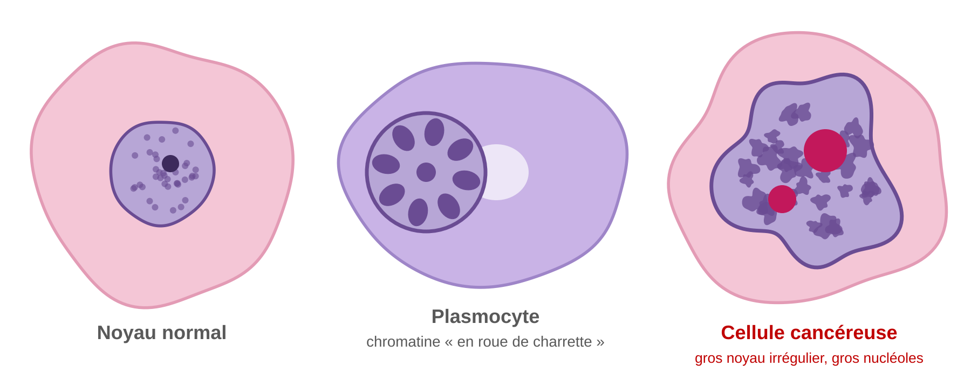
1. Le noyau, vue d’ensemble
LE NOYAU SOUS LE MICROSCOPE DU PATHOLOGISTE
L’étude morphologique du noyau est un critère diagnostique important :
▪ taille et forme du noyau
▪ texture de la chromatine
▪ nombre, taille et forme des nucléoles
Schémas originaux (aspect en coloration standard)
Cancers
Laminopathies
Anomalies fréquentes de taille, de forme et de texture du noyau et des nucléoles.
Maladies génétiques par altération de la matrice nucléaire (lamines). Exemple : la Progeria (partie 5).
Le noyau est un témoin : sa forme reflète l’état de la cellule.

Slide 14
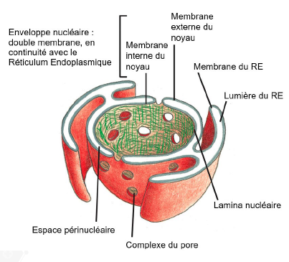
1. Le noyau, vue d’ensemble
RESUME DE LA STRUCTURE DU NOYAU
Délimité par une double membrane
  Face externe
  Lamina (face interne)
Percé de pores nucléaires : filtration et échanges nucléocytoplasmiques
En continuité avec le Réticulum Endoplasmique
Structure transitoire, entre les phases de division cellulaire : interphase
Contient le nucléole : structure non délimitée qui assure l’assemblage des ribosomes

Slide 15
▪ LE NOYAU, VUE D’ENSEMBLE
▪ ORGANISATION DE L’ADN
▪ ENVELOPPE ET PORES NUCLÉAIRES
▪ ÉCHANGES NUCLÉO-CYTOPLASMIQUES
▪ MATRICE NUCLÉAIRE
▪ NUCLÉOLE
▪ SYNTHÈSE
SOMMAIRE
CM : Le noyau

Slide 16
Objectifs:
PARTIE 2
ORGANISATION DE L’ADN
▪ Savoir définir l’euchromatine et l’hétérochromatine
▪ Décrire les niveaux de compaction de l’ADN
▪ Expliquer la formation des TADs (cohésine, CTCF)
▪ Décrire un chromosome : centromère, bras, télomères

Slide 17
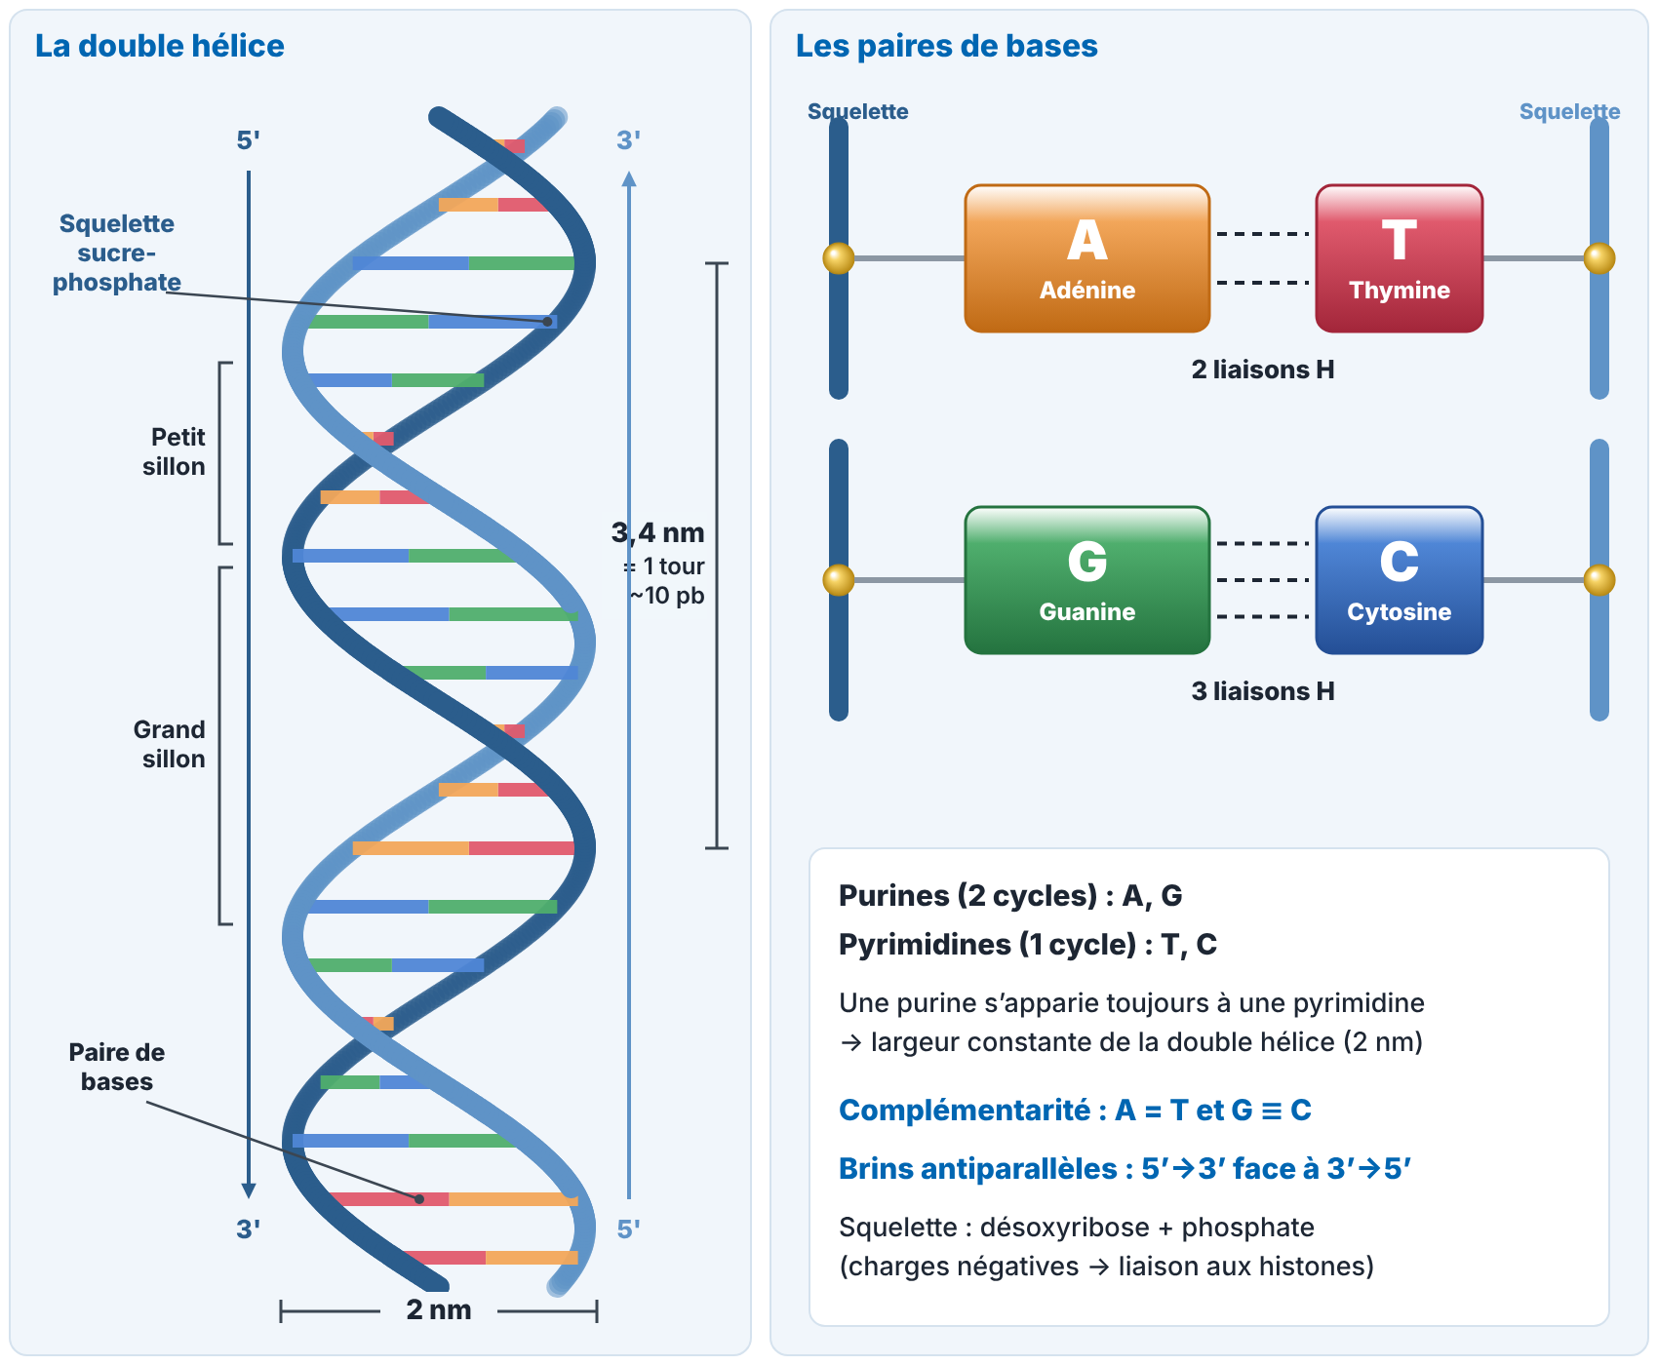
2. Organisation de l’ADN
RAPPELS : L’ORGANISATION DU GÉNOME NUCLÉAIRE
ADN chromosomique
~6 × 10⁹ paires de bases par cellule diploïde (3,2 × 10⁹ par génome haploïde)
Réparties dans 46 chromosomes : 22 paires d’autosomes + 2 chromosomes sexuels (XX ou XY)
Support de l’information génétique
Associé à des protéines (histones) → chromatine
Base | Nucléoside | Type
Adénine (A) | 2’-désoxyadénosine | Purine
Guanine (G) | 2’-désoxyguanosine | Purine
Cytosine (C) | 2’-désoxycytidine | Pyrimidine
Thymine (T) | 2’-désoxythymidine | Pyrimidine

Slide 18
2. Organisation de l’ADN
UN DÉFI DE RANGEMENT
2 m
6 × 10⁹
~10 µm
× 10 000
d’ADN par noyau diploïde
paires de bases
de diamètre pour le noyau
compaction maximale (métaphase)
En interphase, l’ADN existe sous deux formes de chromatine :
Euchromatine : Zone dispersée dans le nucléoplasme
Hétérochromatine: A la périphérie du noyau et autour du nucléole
Densément compactée, inactive : centromères, télomères, séquences répétées.
Région du génome où la chromatine est très condensée
Réfractaire à la transcription où l’ADN se réplique tardivement
Peu condensée, active : gènes accessibles à la transcription.
Région du génome où la chromatine est relâchée
Accessible à la transcription où l’ADN se réplique en premier

Slide 19
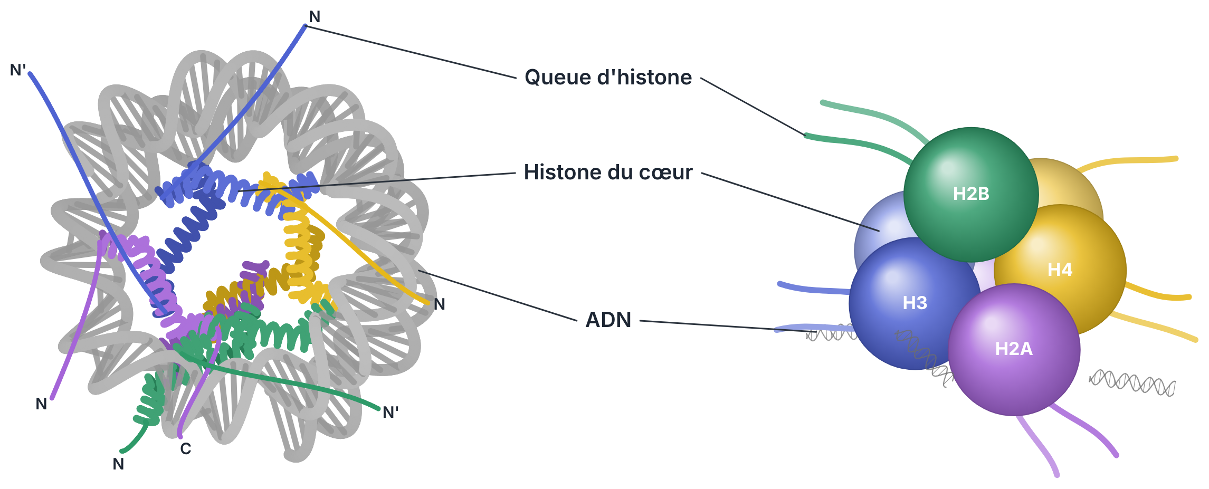
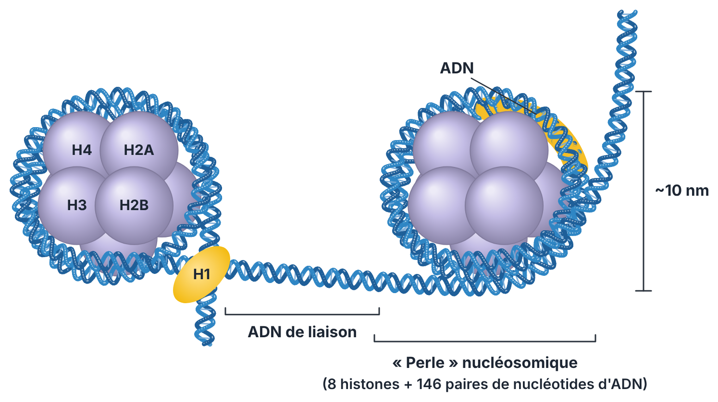
2. Organisation de l’ADN
LES HISTONES : ELEMENTS CLES DU PREMIER NIVEAU DE COMPACTION
Octamère d’histones
Nucléosomes et ADN de liaison
Unité de base de l’empaquetage de l’ADN = le nucléosome : ~1,7 tour d’ADN (146 pb) autour de l’octamère d’histones (2 tours complets avec H1).

Slide 20
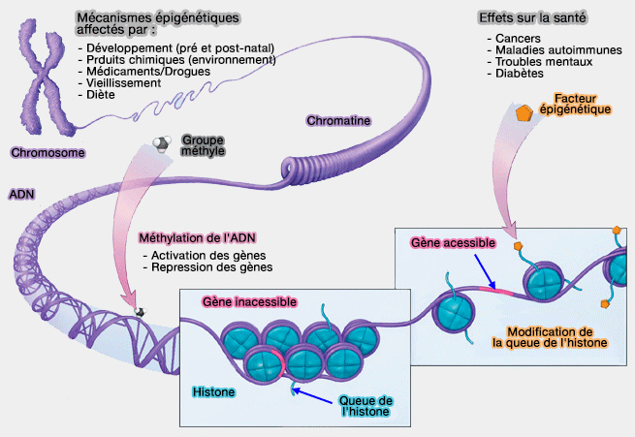
2. Organisation de l’ADN
LES HISTONES ET CODE EPIGENETIQUE

Slide 21

2. Organisation de l’ADN
LE NUCLÉOSOME : LE PREMIER NIVEAU
1
Les histones
Petites protéines chargées positivement qui se lient à l’ADN chargé négativement.
2
L’octamère
2 copies de chacune des histones H2A, H2B, H3 et H4.
3
Le nucléosome
146 pb d’ADN enroulées autour de l’octamère. Les nucléosomes sont reliés par de l’ADN « de liaison».
4
L’histone H1
N’appartient pas à l’octamère : elle rapproche les nucléosomes (nucleosome clutches).
Au microscope électronique : le « chapelet de perles ».

Slide 22
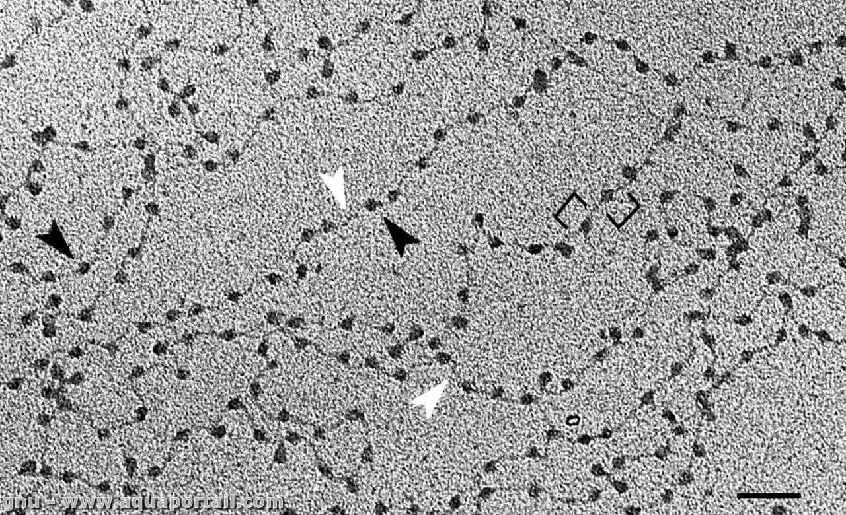
2. Organisation de l’ADN
LE NUCLÉOSOME : LE PREMIER NIVEAU
ADN de liaison
Nucléosome
https://www.aquaportail.com/dictionnaire/definition/1562/chromatine

Slide 23
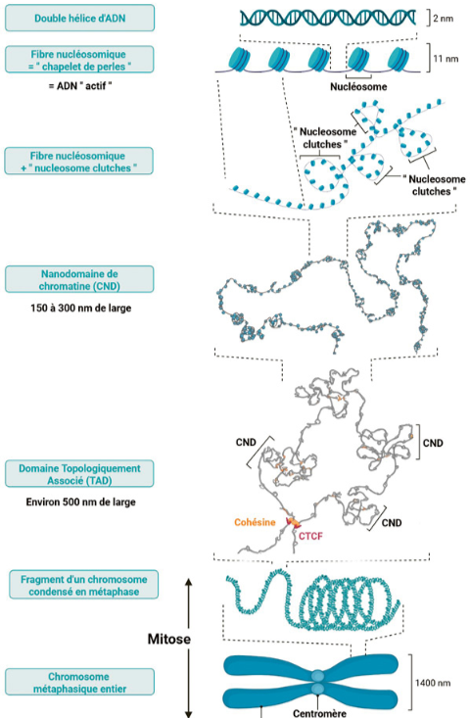
2. Organisation de l’ADN
RESUME : DE LA DOUBLE HÉLICE AU CHROMOSOME

Slide 24
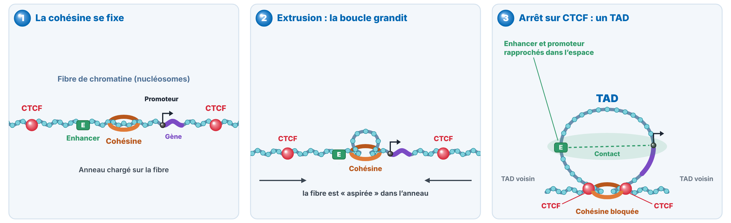
2. Organisation de l’ADN
LES TADs : Topologically Associating Domains
Domaine chromatinien indépendant
La cohésine, un complexe en anneau, se charge sur la fibre de chromatine.
Elle fait défiler la fibre à travers l’anneau : une boucle se forme et grandit (extrusion).
La cohésine s’arrête quand elle rencontre CTCF de chaque côté : la boucle est fixée, c’est un TAD.
Résultat : dans un TAD (100 kb à 1 Mb), un enhancer peut toucher le promoteur d’un gène du même TAD, mais pas celui d’un gène du TAD voisin.

Slide 25
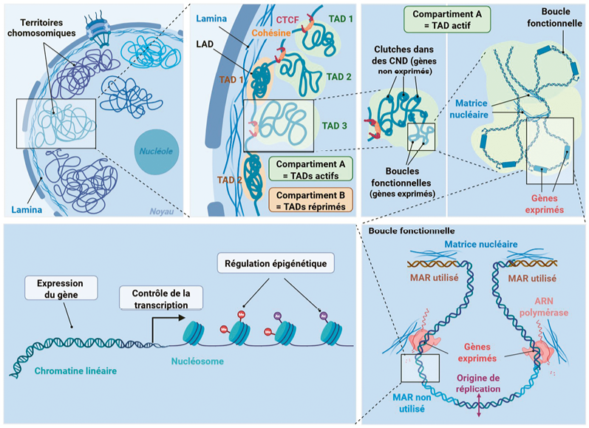
2. Organisation de l’ADN
LES TADs DANS LE NOYAU : DU TERRITOIRE À LA BOUCLE
3
1
Territoires chromosomiques : chaque chromosome occupe sa propre région du noyau.
1
2
TADs : boucles formées par cohésine + CTCF. Contre la lamina (LAD) : TADs réprimés = compartiment B ; vers le centre : TADs actifs = compartiment A.
2
3
Dans un TAD : gènes non exprimés compactés en amas (clutches, CND) ; gènes exprimés dans des boucles décondensées.
4
4
Boucles fonctionnelles : accrochées à la matrice nucléaire.
5
Ancrage par les MAR : la boucle est un atelier de transcription (ARN pol) et de réplication.
6
À l’échelle de l’ADN : nucléosomes et marques épigénétiques règlent l’expression du gène.
6
5
Lire le schéma par zooms, de 1 à 6. À retenir : la position d’un gène dans le noyau conditionne son expression (périphérie, compact = éteint ; centre, boucle ouverte = actif).

Slide 26

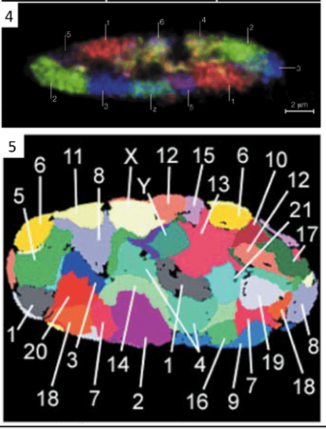
2. Organisation de l’ADN
POUR INFO
L’ORGANISATION 3D DU GENOME DANS LE NOYAU
« Chromosome painting » (FISH)
Une couleur par chromosome : chaque chromosome occupe son territoire.
Merlotti A, Rosa A, Remondini D. Merging 1D and 3D genomic information: Challenges in modelling and validation. Biochim Biophys Acta Gene Regul Mech. 2020 Jun;1863(6):194415. doi: 10.1016/j.bbagrm.2019.194415. Epub 2019 Oct 28. PMID: 31672524.

Slide 27
2. Organisation de l’ADN
RESUME : DE LA DOUBLE HÉLICE AU CHROMOSOME

Slide 28
2. Organisation de l’ADN
RESUME : DE LA DOUBLE HÉLICE AU CHROMOSOME
Niveau | Taille | À retenir
Double hélice | 2 nm | L’ADN « nu »
Fibre nucléosomique | 11 nm | « Chapelet de perles » ; ADN ÷ 6-7 ; euchromatine
Nucleosome clutches | — | Amas de nucléosomes (histone H1) ; hétérochromatine
Nanodomaine (CND) | 150-300 nm | 100 000 à 200 000 pb
TAD | ~500 nm | 100 kb à 1 Mb ; unité fonctionnelle
Chromosome métaphasique | 1 400 nm | Compaction maximale ≈ × 10 000

Slide 29
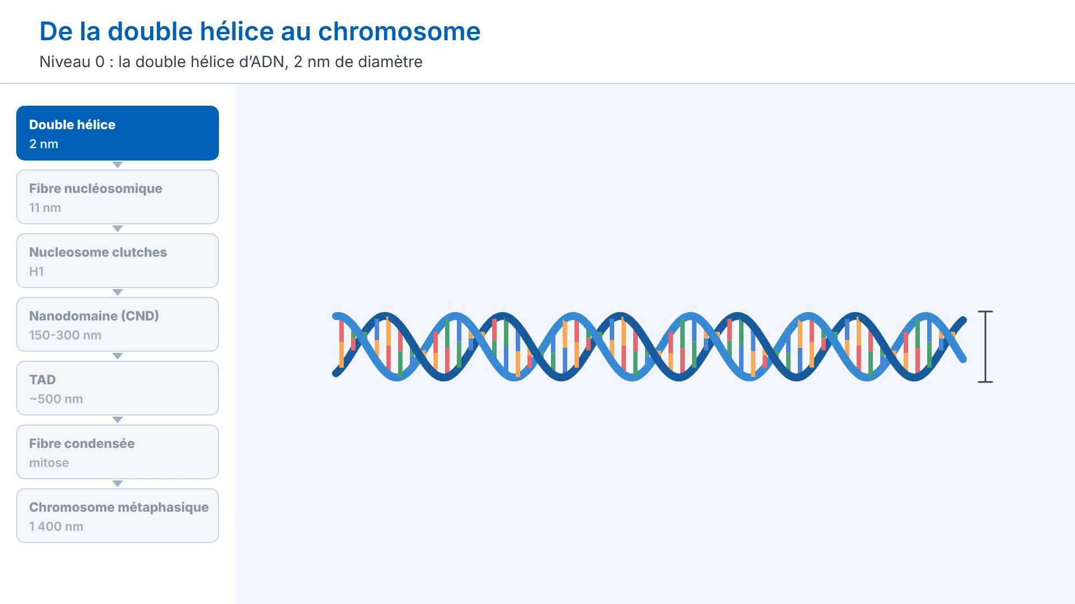
2. Organisation de l’ADN

Slide 30
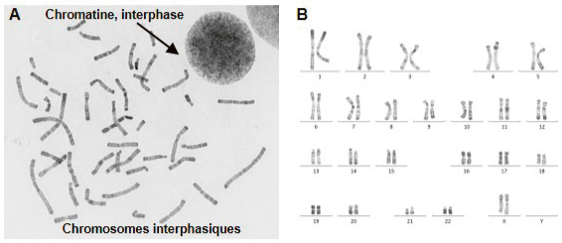
2. Organisation de l’ADN
LE CHROMOSOME MÉTAPHASIQUE ET LE CARYOTYPE
▪ Au début de la mitose, l’ADN se condense en chromosomes métaphasiques, visibles au microscope optique.
▪ Chaque chromosome = 2 chromatides sœurs (ADN dupliqué en phase S).
▪ But : répartir également le génome entre les deux cellules filles.
Chromosome métaphasique
A : chromatine en interphase et chromosomes métaphasiques· B : caryotype
Le caryotype humain
Fin de mitose
23 paires : 22 paires d’autosomes + 2 chromosomes sexuels (XX ou XY).
Les chromosomes se décondensent pour redonner la chromatine.

Slide 31
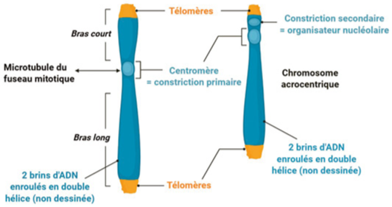
2. Organisation de l’ADN
ANATOMIE D’UN CHROMOSOME
▪ Le centromère = constriction primaire : sépare le chromosome en bras court et bras long ; point d’attache des microtubules du fuseau ; maintient les chromatides sœurs ensemble.
▪ Les acrocentriques (13, 14, 15, 21, 22) ont un bras court minuscule et une constriction secondaire = organisateur nucléolaire : gènes de 3 des 4 ARNr.
Ne pas confondre : constriction primaire = centromère ; constriction secondaire = organisateur nucléolaire.
Les organisateurs nucléolaires participent à la formation du nucléole (partie 6).

Slide 32
2. Organisation de l’ADN
LES TÉLOMÈRES : DES EMBOUTS PROTECTEURS
▪ Extrémités des chromosomes, faites de séquences répétées (5 à 20 000 pb chez l’Humain).
▪ L’extrémité 3’ se replie dans la double hélice : boucle T (T-loop), stabilisée par le complexe shelterin.
▪ Rôle : protéger les chromosomes de la dégradation et éviter qu’ils soient pris pour de l’ADN cassé.
Chaque division : télomères raccourcis
→
Peu ou pas de télomérase (cellules somatiques)
→
Raccourcissement progressif
→
Sénescence réplicative
La télomérase
Complexe ribonucléoprotéique qui rallonge les télomères. Active dans certaines cellules souches ; son déclin avec l’âge participe au vieillissement cellulaire.
Pathologie: Cancers

Slide 33
QCM — une ou plusieurs réponses exactes
QCM 1 — ORGANISATION DE L’ADN
Concernant l’organisation de l’ADN nucléaire :
A
La fibre nucléosomique de 11 nm correspond à l’ADN « actif » de l’euchromatine.
B
L’octamère d’histones contient une copie de H1, H2A, H2B et H3.
C
CTCF délimite les TADs en bloquant l’extrusion de boucle par la cohésine.
D
Les gènes de 3 des 4 ARNr sont situés au niveau de la constriction primaire.
E
Dans la plupart des cellules somatiques, les télomères raccourcissent à chaque division.

Slide 34
Correction
QCM 1 — ORGANISATION DE L’ADN · A, C, E
A
La fibre nucléosomique de 11 nm correspond à l’ADN « actif » de l’euchromatine.
VRAI — Premier niveau de compaction, typique de l’euchromatine.
B
L’octamère d’histones contient une copie de H1, H2A, H2B et H3.
FAUX — 2 copies de H2A, H2B, H3 et H4 ; H1 est hors octamère.
C
CTCF délimite les TADs en bloquant l’extrusion de boucle par la cohésine.
VRAI — CTCF = frontière ; cohésine = moteur de la boucle.
D
Les gènes de 3 des 4 ARNr sont situés au niveau de la constriction primaire.
FAUX — Constriction SECONDAIRE (organisateur nucléolaire).
E
Dans la plupart des cellules somatiques, les télomères raccourcissent à chaque division.
VRAI — Peu ou pas de télomérase → sénescence réplicative.

Slide 35
▪ LE NOYAU, VUE D’ENSEMBLE
▪ ORGANISATION DE L’ADN
▪ ENVELOPPE ET PORES NUCLÉAIRES
▪ ÉCHANGES NUCLÉO-CYTOPLASMIQUES
▪ MATRICE NUCLÉAIRE
▪ NUCLÉOLE
▪ SYNTHÈSE
SOMMAIRE
CM : Le noyau

Slide 36
Objectifs:
PARTIE 3
ENVELOPPE ET PORES NUCLÉAIRES
▪ Décrire les deux faces de l’enveloppe nucléaire
▪ Expliquer la structure et le rôle du complexe LINC
▪ Décrire la structure du pore nucléaire
▪ Expliquer la barrière sélective (40 kDa)

Slide 37
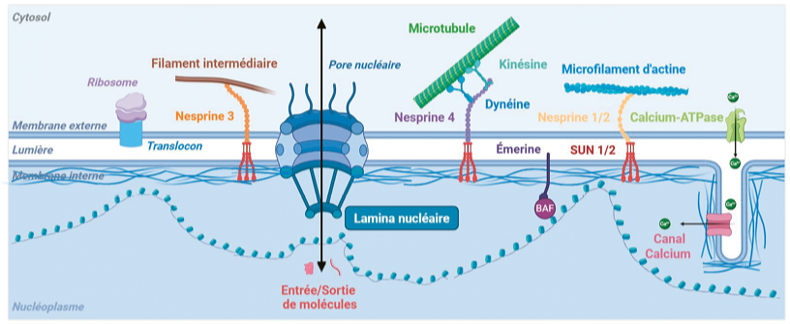
3. Enveloppe et pores nucléaires
UNE CITERNE DU RE AUTOUR DU NOYAU
Face cytosolique (membrane externe)
Face nucléoplasmique (membrane interne)
▪ Porte des ribosomes et des translocons : fonctionne comme du REG
▪ Protéines à domaine KASH : les nesprines, liées au cytosquelette
▪ Protéines à domaine SUN, liées à la lamina
▪ Protéines à domaine LEM (émérine, LAP2, MAN1), récepteur des lamines B (LBR)

Slide 38
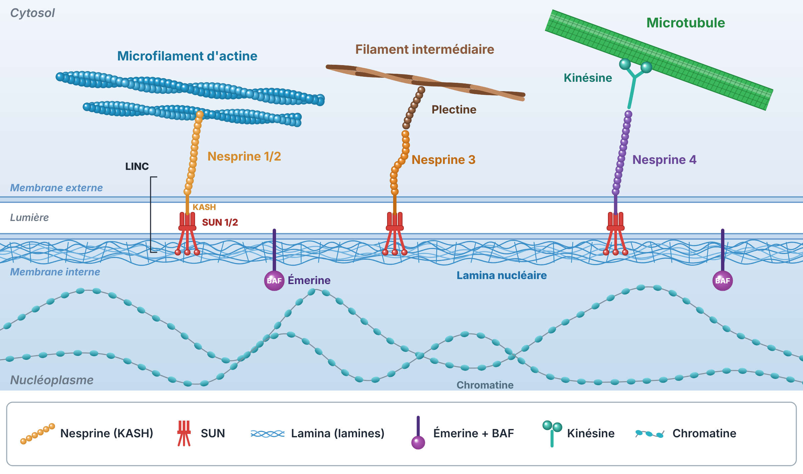
3. Enveloppe et pores nucléaires
LE COMPLEXE LINC : RELIER LE NOYAU AU CYTOSQUELETTE
LINC = Linker of Nucleoskeleton and Cytoskeleton
▪ KASH (nesprines, membrane externe) + SUN (membrane interne) s’associent dans la lumière.
▪ Assure une continuité mécanique entre le cytosquelette et le nucléosquelette.
Nesprine | Se lie à
Nesprines 1 / 2 | Microfilaments d’actine
Nesprine 3 | Filaments intermédiaires (plectine)
Nesprine 4 | Microtubules (kinésine)

Slide 39
3. Enveloppe et pores nucléaires
LE COMPLEXE LINC : RELIER LE NOYAU AU CYTOSQUELETTE
LINC = Linker of Nucleoskeleton and Cytoskeleton
Fonctions
▪ Maintien de l’espace périnucléaire
▪ Contrôle la position du noyau
▪ Mécano-transduction vers le noyau

Slide 40
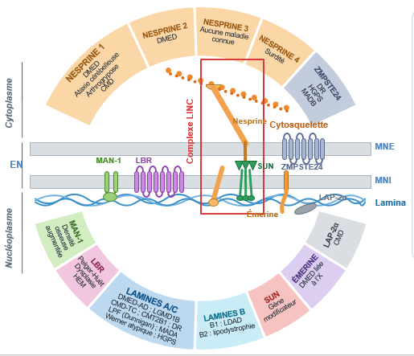
3. Enveloppe et pores nucléaires
POUR INFO
LES PROTÉINES DE L’ENVELOPPE EN PATHOLOGIE
Abréviations
DMED : dystrophie musculaire d’Emery-Dreifuss (AD : autosomique dominante)
CMD : cardiomyopathie dilatée (TC : troubles de conduction)
LGMD1B : dystrophie musculaire des ceintures 1B
CMT2B1 : Charcot-Marie-Tooth type 2B1
LPF : lipodystrophie partielle familiale
HGPS : progéria de Hutchinson-Gilford
MADA / MADB : dysplasie mandibulo-acrale A / B
DR : dermopathie restrictive
LDAD : leucodystrophie autosomique dominante
HEM : dysplasie de Greenberg
MNE / MNI : membrane nucléaire externe / interne
EN : enveloppe nucléaire
Les « envelopathies »
Une mutation d’une protéine de l’enveloppe peut toucher des tissus très différents :
muscle squelettique et cœur
tissu adipeux
os et peau
système nerveux
vieillissement prématuré
Janin A, Bauer D, Ratti F, Millat G, Méjat A. Nuclear envelopathies: a complex LINC between nuclear envelope and pathology. Orphanet J Rare Dis. 2017 Aug 30;12(1):147. doi: 10.1186/s13023-017-0698-x. PMID: 28854936; PMCID: PMC5577761.

Slide 41
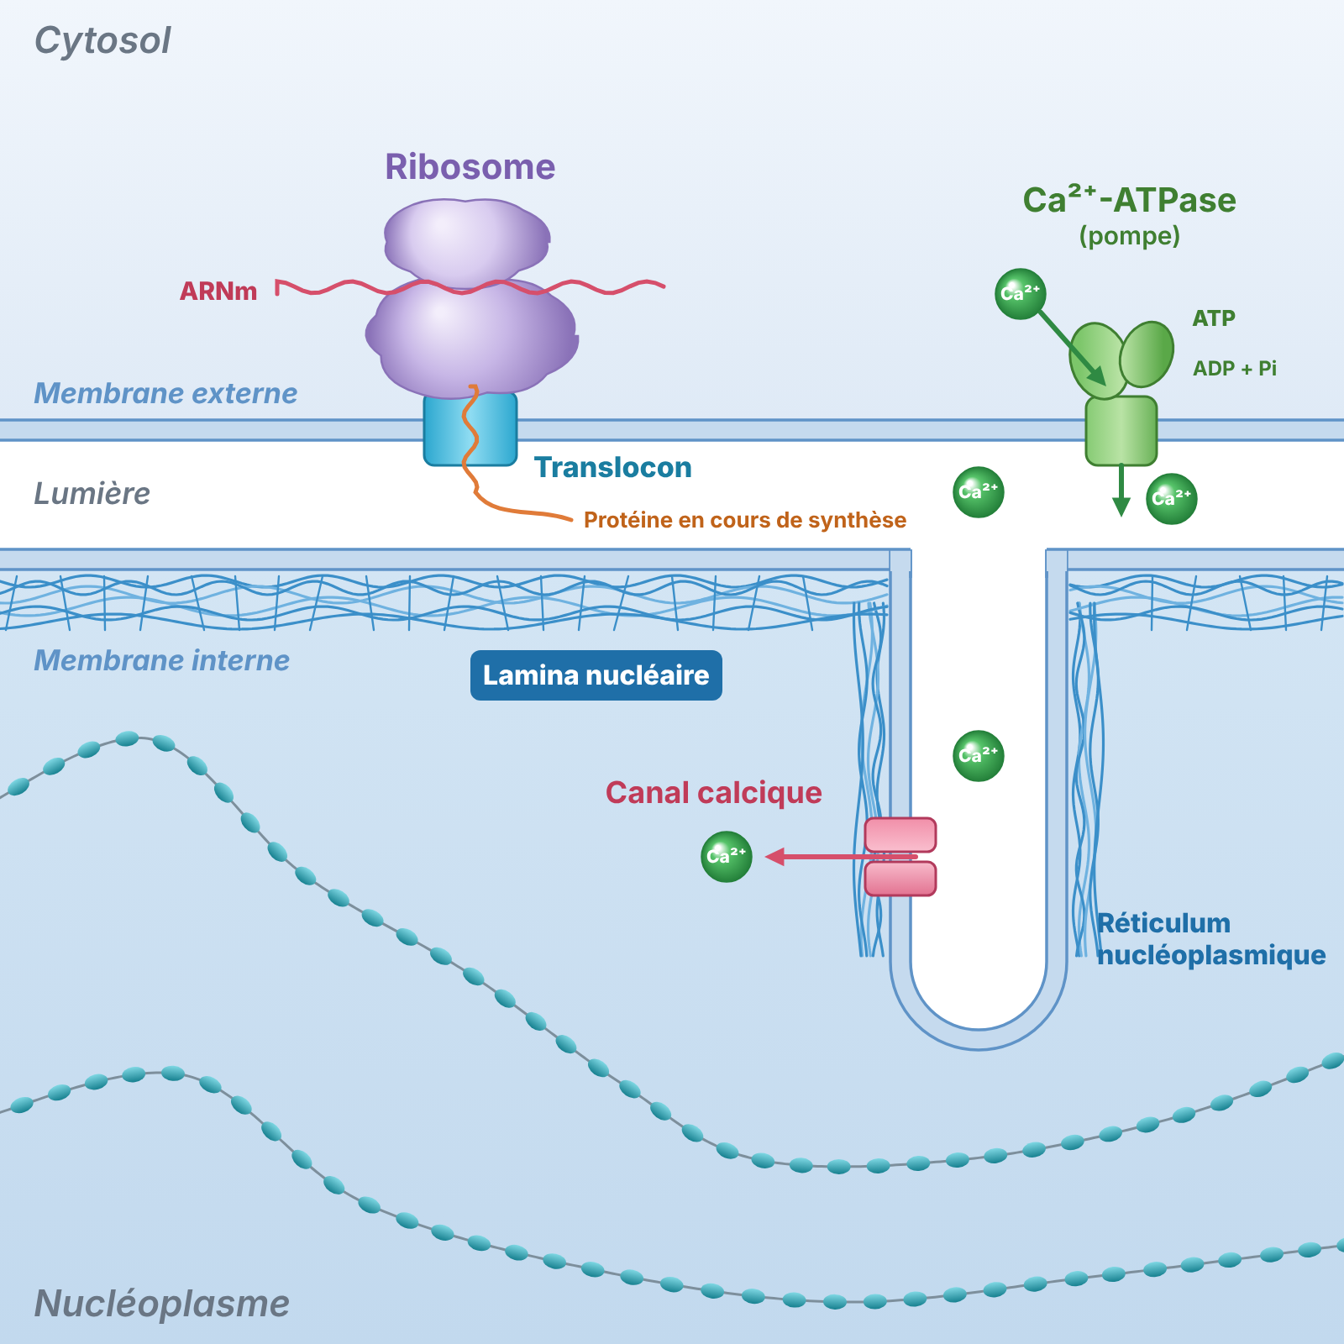
3. Enveloppe et pores nucléaires
L’ESPACE PERINUCLEAIRE
Continuité du RE : il communique avec le RE, et en a les propriétés
Protéines en cours de synthèse (ribosome/translocon)/ maturation des protéines
Réservoir de Ca²⁺
Pompe Ca²⁺-ATPase sur la face cytosolique
Canaux de libération (récepteurs à l’IP3, à la ryanodine) sur la face nucléoplasmique
  Rôle dans les échanges nucléocytoplasmiques
  Rôle dans certaines fonctions nucléaires
Canalicules qui s’enfoncent dans le noyau

Slide 42
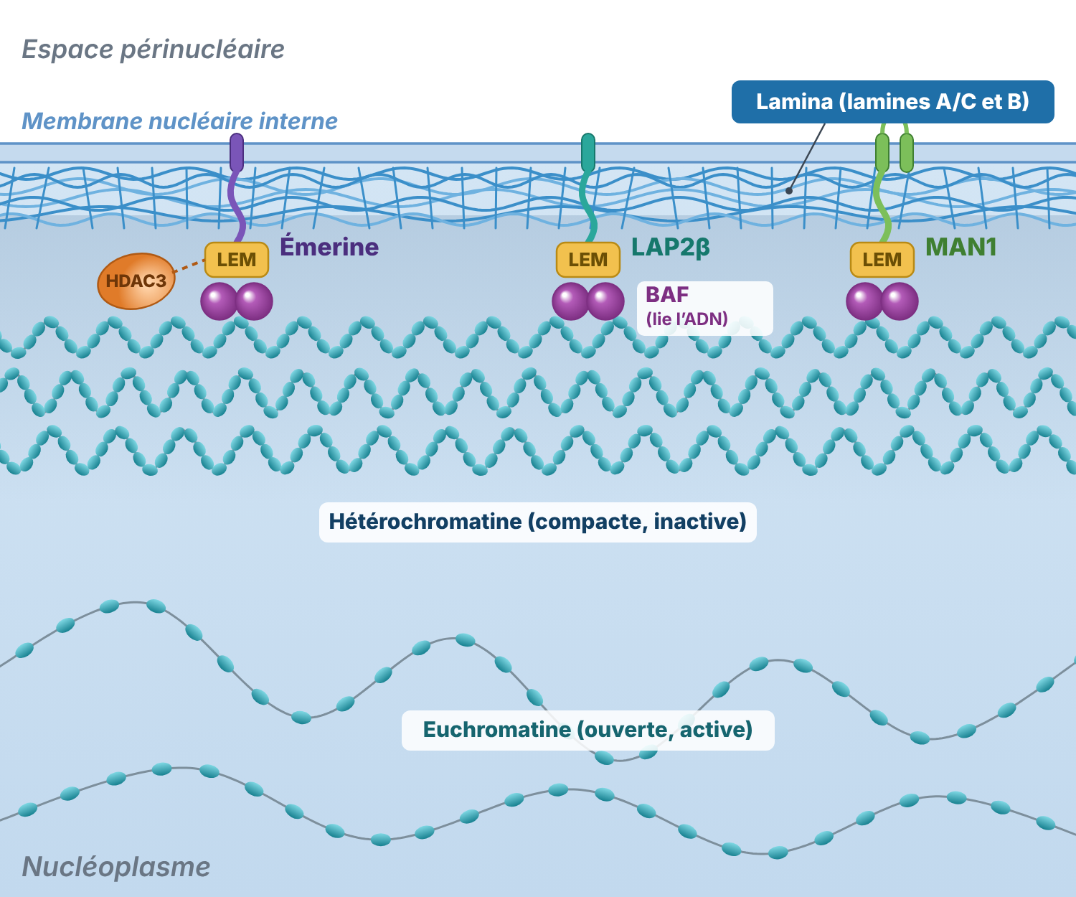
3. Enveloppe et pores nucléaires
LA FACE INTERNE : LAMINA, ÉMERINE ET PROTÉINES LEM
La lamina
Réseau de lamines (filaments intermédiaires de type V) sous la membrane interne
Donne au noyau sa forme et sa solidité
Ancre les pores, les protéines de la membrane interne et l’hétérochromatine (LAD)
Les protéines LEM
Protéines de la membrane interne à domaine LEM (LAP2, Émérine, MAN1)
Domaine LEM → BAF → ADN : pont membrane – chromatine
Se lient aussi aux lamines
L’émérine
1 passage transmembranaire ; liée à la lamine A/C et au complexe LINC
Recrute HDAC3 → compaction de la chromatine
En pathologie
Émerine mutée (gène EMD, chromosome X) → dystrophie musculaire d’Emery-Dreifuss liée à l’X : rétractions tendineuses, faiblesse musculaire, troubles de la conduction cardiaque.

Slide 43
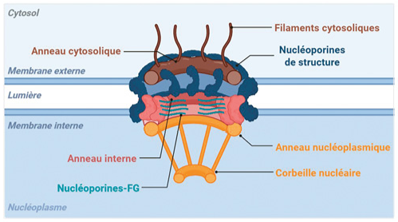
3. Enveloppe et pores nucléaires
LE PORE NUCLÉAIRE : UNE PORTE GÉANTE
100-125
500-1 000
MDa
nucléoporines
> 30
3-4 000
Nucléoporines différentes
pores / cellule
Une symétrie octogonale et 3 anneaux empilés autour d’un « canal » :
Anneau cytosolique
Anneau interne (central)
Anneau nucléoplasmique
+ filaments cytosoliques (arrimage des transporteurs)
délimite le canal central sélectif
+ corbeille nucléaire (export des ARN)

Slide 44
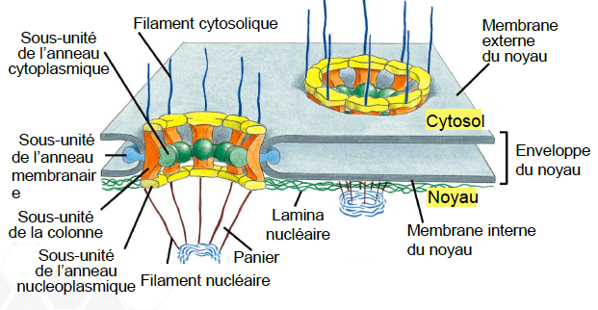
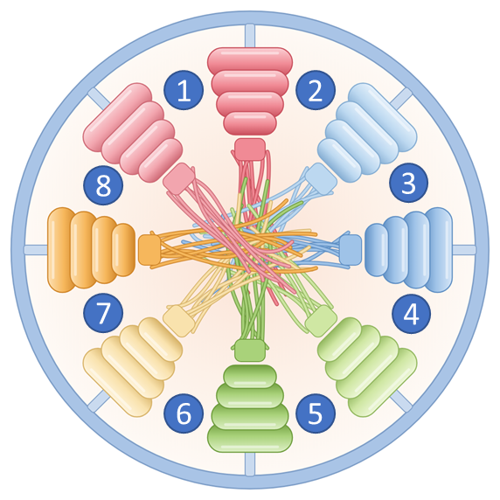
3. Enveloppe et pores nucléaires
LE PORE NUCLÉAIRE : UNE PORTE GÉANTE
Transporteur central
8 sous unités, formées de 30 nucléoporines
Bras radiaires
Canaux latéraux
Vue de la face cytosolique

Slide 45
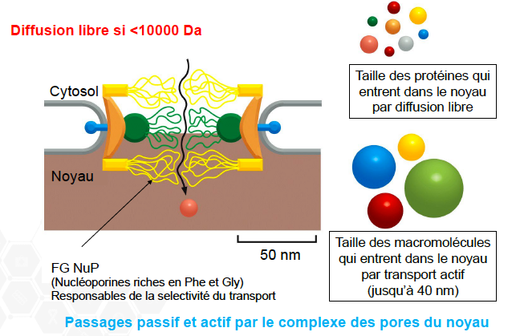
3. Enveloppe et pores nucléaires
TROIS FAMILLES DE NUCLÉOPORINES (Nups)
Famille | Localisation | Rôle
Nups transmembranaires | Ancrées dans l’enveloppe | Relient le pore à l’enveloppe
Nups périphériques | Faces cytosolique et nucléaire | Ancrage et positionnement
FG-Nups | Tapissent le canal central | Barrière sélective
Nups transmembranaires et périphériques = nucléoporines de structure (échafaudage).
Les FG-Nups
Riches en répétitions phénylalanine-glycine (FG), hydrophobes. Elles forment une barrière dynamique de diffusion et interagissent avec les récepteurs de transport (importines, exportines).

Slide 46
3. Enveloppe et pores nucléaires
LA BARRIÈRE SÉLECTIVE : UN TAMIS INTELLIGENT
Moins de ~40 kDa : diffusion passive
Ions, métabolites, petites protéines traversent librement.
Plus de ~40 kDa : transport actif
Passage seulement avec un récepteur de transport (importine, exportine).
1 000
~5 nm
traversées par seconde et par pore
taille des mailles du tamis
Attention : même certaines petites protéines (histones, ~11-15 kDa) et les ARNt peuvent passer avec un récepteur de transport.

Slide 47
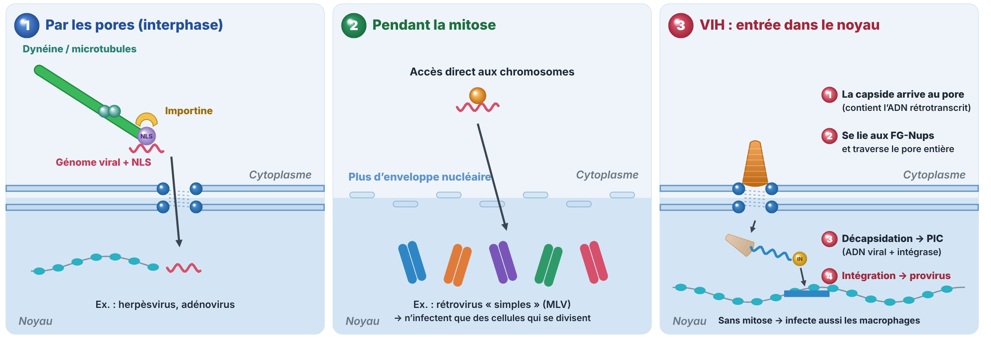
3. Enveloppe et pores nucléaires
PATHOLOGIE : LES VIRUS ET LE PORE NUCLÉAIRE
Pour se répliquer, le génome de nombreux virus doit entrer dans le noyau, après un transport dans le cytosol (microtubules, dynéine). Trois voies d’entrée :
Le pore est un point de passage obligé pour les virus : savoir le franchir détermine quelles cellules un virus peut infecter.

Slide 48
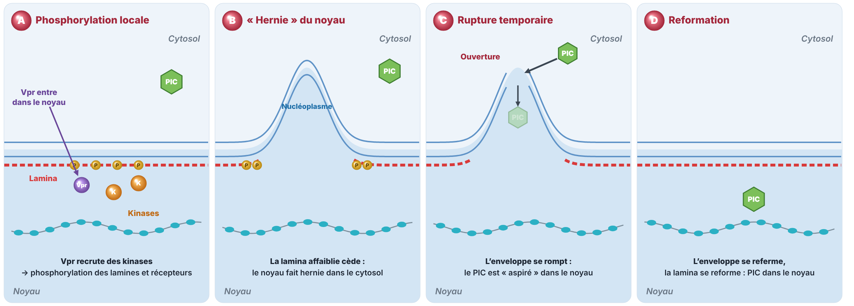
3. Enveloppe et pores nucléaires
POUR INFO
PATHOLOGIE : LE VIH ET LA RUPTURE DE L’ENVELOPPE
PIC (complexe de pré-intégration) = protéines virales + ADN viral rétrotranscrit. Modèle proposé avec la protéine virale Vpr :
Modèle proposé en 2001 (Segura-Totten et al., Science). Aujourd’hui, le passage de la capside entière par le pore est considéré comme la voie principale ; les deux mécanismes ne s’excluent pas.

Slide 49
QCM — une ou plusieurs réponses exactes
QCM 2 — ENVELOPPE ET PORES
Concernant l’enveloppe nucléaire et les pores :
A
L’espace entre les deux membranes de l’enveloppe est en continuité avec la lumière du RE.
B
Le complexe LINC est formé par l’association de l’émérine et de BAF.
C
Une protéine de 60 kDa traverse le pore par simple diffusion passive.
D
Les FG-Nups forment un hydrogel qui constitue la barrière sélective du canal central.
E
Au cours de la mitose, les pores sont désassemblés.

Slide 50
Correction
QCM 2 — ENVELOPPE ET PORES · A, D, E
A
L’espace entre les deux membranes de l’enveloppe est en continuité avec la lumière du RE.
VRAI — L’enveloppe nucléaire est une citerne du RE.
B
Le complexe LINC est formé par l’association de l’émérine et de BAF.
FAUX — LINC = nesprines (KASH) + protéines SUN.
C
Une protéine de 60 kDa traverse le pore par simple diffusion passive.
FAUX — Au-delà de ~40 kDa : transport actif avec un récepteur.
D
Les FG-Nups forment un hydrogel qui constitue la barrière sélective du canal central.
VRAI — Mailles ~5 nm, « dissoutes » par les récepteurs.
E
Au cours de la mitose, les pores sont désassemblés.
VRAI — Protéines libérées, puis recyclées ou dégradées.

Slide 51
▪ LE NOYAU, VUE D’ENSEMBLE
▪ ORGANISATION DE L’ADN
▪ ENVELOPPE ET PORES NUCLÉAIRES
▪ ÉCHANGES NUCLÉO-CYTOPLASMIQUES
▪ MATRICE NUCLÉAIRE
▪ NUCLÉOLE
▪ SYNTHÈSE
SOMMAIRE
CM : Le noyau

Slide 52
Objectifs:
PARTIE 4
ÉCHANGES NUCLÉO-
CYTOPLASMIQUES
▪ Définir NLS, NES, importines, exportines
▪ Expliquer le gradient Ran-GTP / Ran-GDP
▪ Décrire les étapes de l’import et de l’export des protéines et des ARNm

Slide 53
4. Échanges nucléo-cytoplasmiques
LES ACTEURS DU TRANSPORT
NLS et NES: Courtes séquences peptidiques, pas identiques mais similaires d’une protéine à l’autre.
  NLS : Nuclear Localization Sequence → vers le noyau
  NES : Nuclear Export Signal → à l’extérieur du noyau
Caryophérines : Importines + exportines = récepteurs de transport (RT). Ils traversent le pore en interagissant avec les FG-Nups.
  Importines: Reconnaissent le NLS des protéines à importer.
  Exportines : Reconnaissent le NES de protéines ou RNP à exporter.
Ran: Protéine G monomérique qui donne la direction du transport.
Les nucléoporines ne lisent pas les NLS / NES : ce sont les RT qui les reconnaissent. Une protéine sans NLS peut entrer accrochée à une protéine qui en a un.

Slide 54
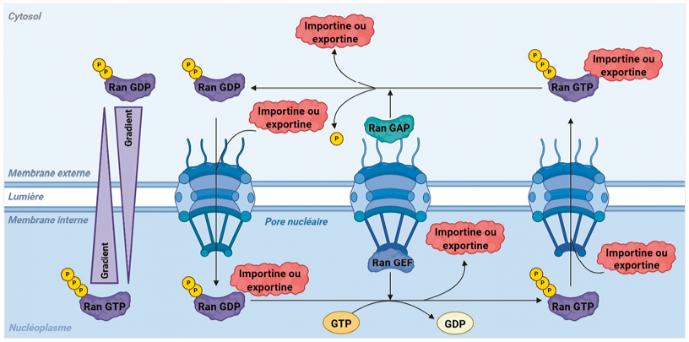
4. Échanges nucléo-cytoplasmiques
LE GRADIENT RAN : LA BOUSSOLE DU TRANSPORT
▪ Ran-GTP : abondante dans le nucléoplasme
▪ Ran-GDP : abondante dans le cytosol
▪ Ran-GAP (cytosol, filaments cytosoliques) fait hydrolyser le GTP
▪ Ran-GEF (noyau, corbeille) remplace GDP par GTP
▪ NTF2 réimporte Ran-GDP dans le noyau
Retenir : GTP dedans, GDP dehors. La GAP est dehors, la GEF est dedans. Ce gradient indique à chaque récepteur de quel côté il se trouve.

Slide 55
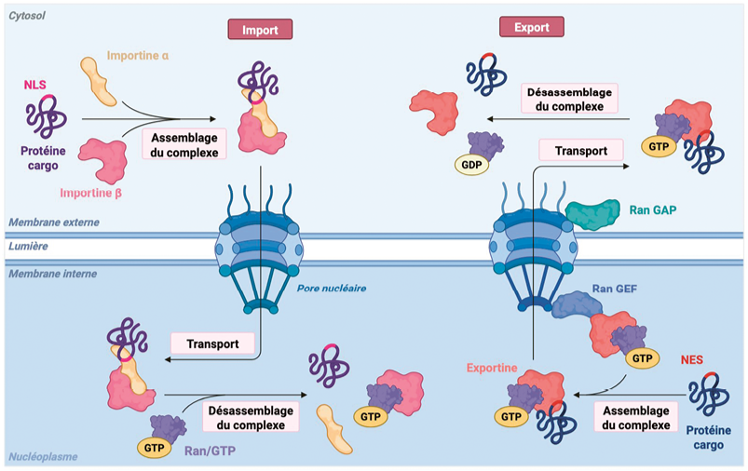
4. Échanges nucléo-cytoplasmiques
L’IMPORT D’UNE PROTÉINE EN 4 ÉTAPES
1
Reconnaissance
Dans le cytosol, l’importine α reconnaît le NLS du cargo.
2
Assemblage
L’importine α se lie à l’importine β.
3
Traversée
Le complexe diffuse à travers le réseau des FG-Nups.
4
Dissociation
Dans le noyau, Ran-GTP se lie à l’importine β : le cargo et l’importine α sont libérés.
Le complexe Ran-GTP–importine β ressort vers le cytoplasme, où Ran-GTP est hydrolysée : l’importine est recyclée.

Slide 56
4. Échanges nucléo-cytoplasmiques
L’EXPORT : LE MÊME SYSTÈME À L’ENVERS
1
Assemblage (noyau)
L’exportine + le cargo (NES) + Ran-GTP forment un complexe trimérique.
2
Traversée
Le complexe passe le pore vers le cytosol.
3
Hydrolyse (cytosol)
Ran-GAP fait hydrolyser le GTP : Ran-GTP → Ran-GDP.
4
Dissociation
Exportine, cargo et Ran-GDP se séparent dans le cytosol.
Piège : l’importine est libérée par Ran-GTP ; l’exportine a besoin de Ran-GTP pour fixer son cargo.

Slide 57
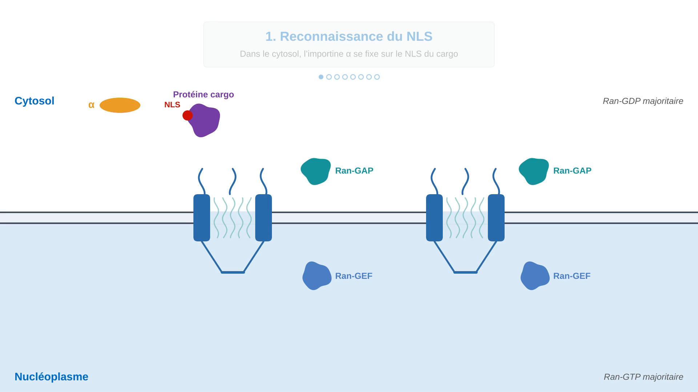
4. Échanges nucléo-cytoplasmiques
EN FILM : LE CYCLE DE RAN, IMPORT PUIS EXPORT

Slide 58
4. Échanges nucléo-cytoplasmiques
RÉCAP — IMPORT ET EXPORT SYSTÈME RAN-GDP/GTP
 | Import | Export
Signal | NLS | NES
Récepteur | Importine α (lit le NLS) + importine β | Exportine
Liaison du cargo | Dans le cytosol, sans Ran | Dans le noyau, avec Ran-GTP
Libération du cargo | Dans le noyau, par Ran-GTP | Dans le cytosol, après hydrolyse (Ran-GAP)
Exemples de cargos | Facteurs de transcription, histones, lamine A | sous-unités ribosomiques, ARNt
En résumé, le transport nucléo-cytoplasmique est hautement régulé : sa sélectivité et sa directionnalité dépendent des récepteurs de transport, du gradient Ran et des FG-Nups.

Slide 59
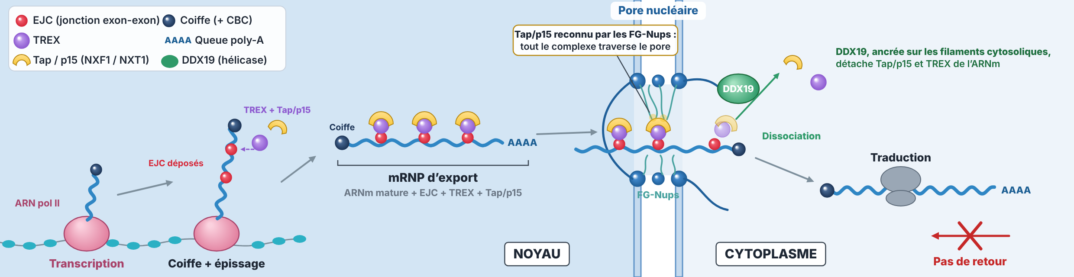
4. Échanges nucléo-cytoplasmiques
L’EXPORT DES ARNm MATURES : UN SYSTÈME SANS RAN
1
Contrôle qualité
Seul un ARNm mature (coiffé, épissé, polyadénylé) porte les complexes qui permettent sa sortie.
2
Recrutement du récepteur
L’EJC (déposé par l’épissage) et TREX recrutent Tap/p15, qui interagit avec les répétitions FG des nucléoporines.
3
Sortie irréversible
Côté cytosol, l’ARN hélicase DDX19 des filaments cytosoliques retire Tap/p15 → pas de retour en arrière.
⚠ Pas de Ran pour les ARNm ! En revanche, les ARNt, les sous-unités ribosomiques et les pré-miARN sortent avec une exportine + Ran-GTP, comme les protéines.

Slide 60
QCM — une ou plusieurs réponses exactes
QCM 3 — ÉCHANGES NUCLÉO-CYTOPLASMIQUES
Concernant le transport nucléo-cytoplasmique :
A
Ran-GTP est plus abondante dans le nucléoplasme que dans le cytosol.
B
La Ran-GAP est localisée dans le nucléoplasme, sur la corbeille nucléaire.
C
L’importine α reconnaît le NLS de la protéine cargo dans le cytosol.
D
Dans le noyau, la fixation de Ran-GTP à l’importine β libère la protéine importée.
E
L’exportine fixe son cargo dans le cytosol en présence de Ran-GDP.

Slide 61
Correction
QCM 3 — ÉCHANGES NUCLÉO-CYTOPLASMIQUES · A, C, D
A
Ran-GTP est plus abondante dans le nucléoplasme que dans le cytosol.
VRAI — La Ran-GEF est nucléaire.
B
La Ran-GAP est localisée dans le nucléoplasme, sur la corbeille nucléaire.
FAUX — Ran-GAP = cytosol (filaments cytosoliques) ; Ran-GEF = noyau.
C
L’importine α reconnaît le NLS de la protéine cargo dans le cytosol.
VRAI — Puis elle s’associe à l’importine β.
D
Dans le noyau, la fixation de Ran-GTP à l’importine β libère la protéine importée.
VRAI — Dissociation du complexe d’import.
E
L’exportine fixe son cargo dans le cytosol en présence de Ran-GDP.
FAUX — Dans le noyau, avec Ran-GTP (complexe trimérique).

Slide 62
▪ LE NOYAU, VUE D’ENSEMBLE
▪ ORGANISATION DE L’ADN
▪ ENVELOPPE ET PORES NUCLÉAIRES
▪ ÉCHANGES NUCLÉO-CYTOPLASMIQUES
▪ MATRICE NUCLÉAIRE
▪ NUCLÉOLE
▪ SYNTHÈSE
SOMMAIRE
CM : Le noyau

Slide 63
Objectifs:
PARTIE 5
MATRICE NUCLÉAIRE
▪ Décrire la lamina et le réseau granulo-fibreux
▪ Opposer lamines A/C et lamines B
▪ Expliquer la Progeria à partir de la prélamine A
▪ Relier matrice et organisation fonctionnelle de l’ADN

Slide 64
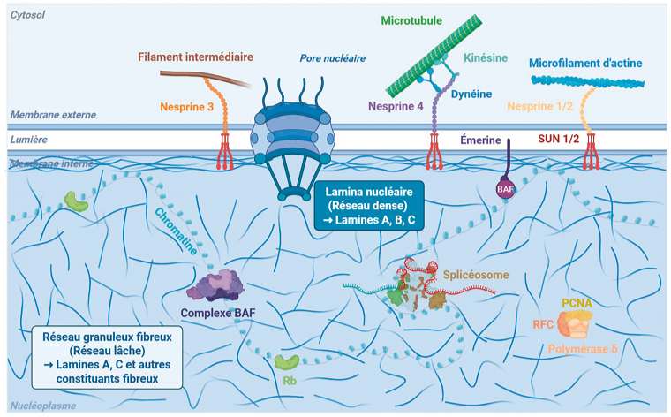
5. Matrice nucléaire
LE NUCLÉOSQUELETTE
▪ Réseau 3D dynamique de protéines et d’acides nucléiques.
▪ Défini à l’origine biochimiquement : ce qui reste insoluble après extraction de l’ADN, des ARN et des protéines solubles.
1. La lamina nucléaire
Réseau dense, contre la membrane interne.
2. Le réseau granulo-fibreux
Réseau lâche dans tout le nucléoplasme.
Sur le réseau fibreux se fixent : acides nucléiques, enzymes (ADN / ARN polymérases, réparation), complexes de la chromatine, facteurs de transcription (NF-κB, p53…), actine.

Slide 65
5. Matrice nucléaire
LES LAMINES : A/C CONTRE B
Les lamines sont des filaments intermédiaires de type V, spécifiques du noyau.
 | Lamines de type A | Lamines de type B
Protéines | Lamines A et C | Lamines B1 et B2
Gène(s) | Un seul gène LMNA (épissage alternatif) | LMNB1 et LMNB2
Forme mature | Soluble (A : après clivage du farnésyl) | Reste farnésylée
Localisation | Lamina + reste du nucléoplasme | Uniquement la lamina
Ancrage
Autres protéines fibreuses
Récepteurs de la membrane interne : émérine, LBR (Lamin B receptor), LAP1.
NuMA, matrines (3, 4) : organisation de l’ADN, expression des gènes, réparation.

Slide 66
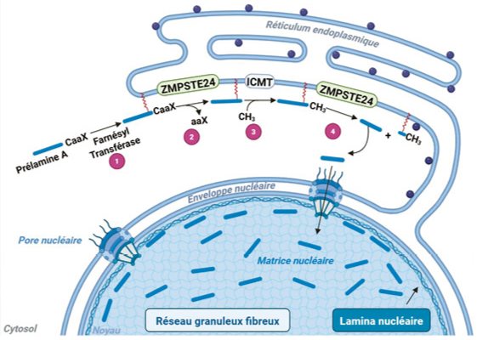
5. Matrice nucléaire
POUR INFO
LA MATURATION DE LA PRÉLAMINE A
1
Farnésylation
La farnésyl-transférase ajoute un farnésyl sur le motif CaaX C-terminal : ancrage à la membrane du RE (face cytosolique).
2
1er clivage
ZMPSTE24 (FACE1) coupe les 3 derniers acides aminés (aaX).
2
3
4
1
1
3
Méthylation
ICMT carboxy-méthyle la cystéine C-terminale.
4
2e clivage
ZMPSTE24 coupe les 15 derniers acides aminés : la lamine A, soluble, est libérée puis importée (NLS).
Les lamines B suivent les 3 premières étapes mais pas la 4e : elles restent farnésylées.

Slide 67
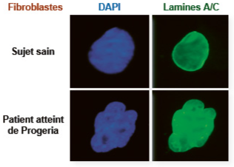
5. Matrice nucléaire
POUR INFO
LA PROGERIA : QUAND LE 4ᴱ CLIVAGE ÉCHOUE
▪ Syndrome de Hutchinson-Gilford : vieillissement prématuré et accéléré dès l’enfance ; décès vers 14 ans (complications cardiovasculaires).
▪ Mutation hétérozygote de LMNA → prélamine A délétée = progérine.
4e clivage impossible
→
Progérine reste farnésylée
→
Accumulation dans la lamina
→
Noyaux déformés
Immunofluorescence de fibroblastes : DAPI (ADN, bleu), lamines A/C (vert).
Moins de lamine A soluble : réplication, transcription, épissage, réparation de l’ADN et contrôle épigénétique perturbés → sénescence cellulaire.

Slide 68
5. Matrice nucléaire
LA MATRICE ORGANISE L’ADN EN TERRITOIRES
Territoires chromosomiques
Chaque chromosome occupe sa région du noyau, pas au hasard.
LADs
Lamina Associated Domains : TADs en contact avec la lamina, inactifs. Leur position change pendant la différenciation.
Compartiments
B : périphérie, hétérochromatine ; A : intérieur, euchromatine active.
MARs / SARs
Régions riches en AT fixées à la matrice : deux MARs délimitent une boucle fonctionnelle.
La position de l’ADN dans le noyau conditionne son expression.

Slide 69
QCM — une ou plusieurs réponses exactes
QCM 4 — MATRICE NUCLÉAIRE
Concernant la matrice nucléaire :
A
Les lamines sont des filaments intermédiaires de type V.
B
Les lamines A et C sont codées par deux gènes distincts.
C
Les lamines B matures restent farnésylées et ne sont présentes que dans la lamina.
D
La Progeria est due à une mutation hétérozygote du gène LMNA.
E
Les LADs sont des régions de chromatine active situées au centre du noyau.

Slide 70
Correction
QCM 4 — MATRICE NUCLÉAIRE · A, C, D
A
Les lamines sont des filaments intermédiaires de type V.
VRAI — Spécifiques du noyau.
B
Les lamines A et C sont codées par deux gènes distincts.
FAUX — Un seul gène LMNA, épissage alternatif.
C
Les lamines B matures restent farnésylées et ne sont présentes que dans la lamina.
VRAI — Pas de 4e clivage.
D
La Progeria est due à une mutation hétérozygote du gène LMNA.
VRAI — Progérine farnésylée, accumulée dans la lamina.
E
Les LADs sont des régions de chromatine active situées au centre du noyau.
FAUX — LADs = contact avec la lamina, inactifs (compartiment B).

Slide 71
▪ LE NOYAU, VUE D’ENSEMBLE
▪ ORGANISATION DE L’ADN
▪ ENVELOPPE ET PORES NUCLÉAIRES
▪ ÉCHANGES NUCLÉO-CYTOPLASMIQUES
▪ MATRICE NUCLÉAIRE
▪ NUCLÉOLE
▪ SYNTHÈSE
SOMMAIRE
CM : Le noyau

Slide 72
Objectifs:
PARTIE 6
NUCLÉOLE
▪ Décrire la biosynthèse des ribosomes
▪ Décrire constitution du nucléole

Slide 73
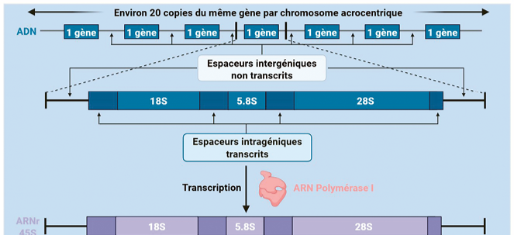
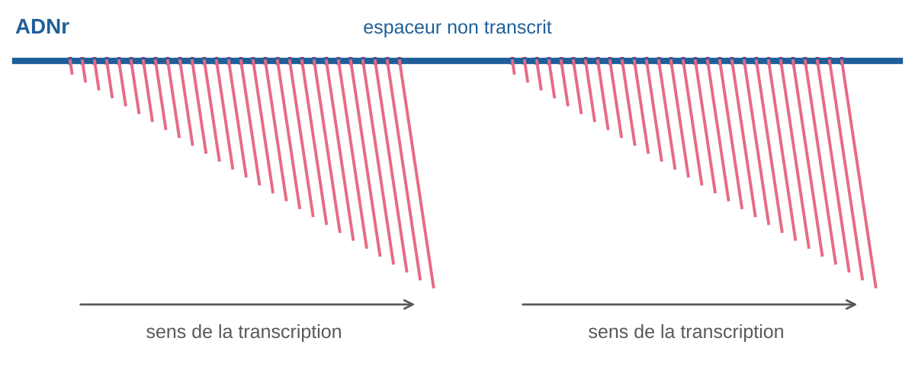
6. Nucléole
L’ADN RIBOSOMIQUE : UN GÈNE COPIÉ 200 FOIS
▪ Le nucléole : compartiment sans membrane, site majeur de la biosynthèse des ribosomes.
▪ Contient l’ADNr : gènes de 3 des 4 ARNr (18S, 5,8S, 28S).
▪ ADNr = un gène amplifié en 150 à 200 copies, sur les organisateurs nucléolaires des 5 paires acrocentriques.
5 chrom.
~20
150-200
paires : 13, 14, 15, 21, 22
copies / acrocentrique
copies du gène
Les copies sont séparées par des espaceurs intergéniques non transcrits.
Schéma : l’«arbre de Noël » (étalement de Miller, ME)

Slide 74
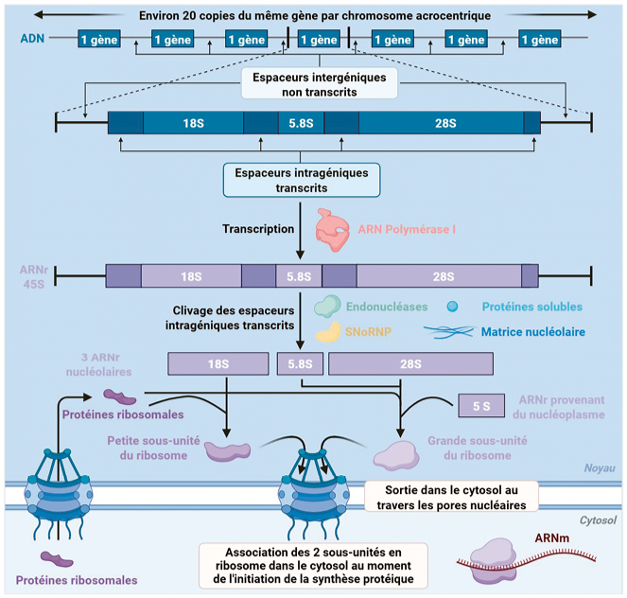
6. Nucléole
FABRIQUER UN RIBOSOME
1
Transcription
L’ARN polymérase I produit un grand précurseur : l’ARNr 45S (« arbre de Noël » en ME).
2
Maturation
Clivage par des endonucléases (pas d’épissage !), avec des snoRNP : 18S, 5,8S et 28S.
3
4e ARNr
L’ARNr 5S est transcrit hors du nucléole par l’ARN pol III, puis importé.
4
Assemblage
Protéines ribosomiques (synthétisées dans le cytosol, importées). 18S → petite SU ; 5,8S + 28S + 5S → grande SU.
5
Export
Chaque sous-unité sort séparément par les pores ; union dans le cytosol à l’initiation de la traduction.

Slide 75
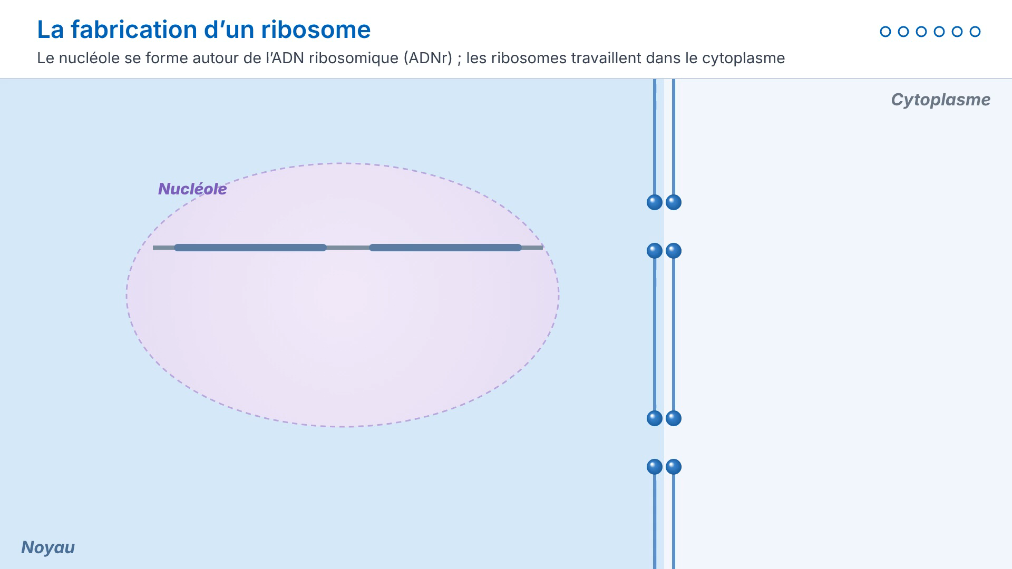
6. Nucléole
EN FILM : LA FABRICATION D’UN RIBOSOME
Les sous-unités ribosomiques sont des ribonucléoprotéines :
ARNr + protéines ribosomiques.
Les protéines, synthétisées dans le cytoplasme, sont importées dans le nucléole, où elles s’assemblent avec les ARNr
les sous-unités sont ensuite exportées séparément vers le cytoplasme.

Slide 76
▪ LE NOYAU, VUE D’ENSEMBLE
▪ ORGANISATION DE L’ADN
▪ ENVELOPPE ET PORES NUCLÉAIRES
▪ ÉCHANGES NUCLÉO-CYTOPLASMIQUES
▪ MATRICE NUCLÉAIRE
▪ NUCLÉOLE
▪ SYNTHÈSE
SOMMAIRE
CM : Le noyau

Slide 77
7. Synthèse
LE VOYAGE D’UN FACTEUR DE TRANSCRIPTION, UN ARNm ET UN RIBOSOME
ENTRÉE
SORTIE
CONSTRUCTION
Le facteur de transcription
L’ARNm
Le ribosome
Traduit dans le cytosol
Gène dans un TAD actif (A)
ADNr des acrocentriques
NLS lu par l’importine α
ARN pol II : pré-ARNm
ARN pol I : ARNr 45S
Coiffe, épissage, poly-A
Clivage : 18S, 5,8S, 28S
Le complexe: traverse les FG-Nups
Ran-GTP libère le cargo
RNP + TREX/TapP15 → sortie par le pore
+ 5S + protéines importées
Se fixe sur un enhancer
Traduit dans le cytosol
Sous-unités exportées

Slide 78
7. Synthèse
LES POINTS À RETENIR
Partie | L’essentiel en une phrase
ADN | Nucléosome (2 × H2A, H2B, H3, H4 ; 146 pb) → clutches → CND → TAD (cohésine + CTCF) → chromosome (× 10 000)
Chromosome | Centromère = constriction primaire ; NOR des acrocentriques ; télomères + télomérase
Enveloppe | Citerne du RE ; LINC = nesprines (KASH) + SUN ; émérine, LBR ; réservoir de Ca²⁺
Pore | 3 anneaux, 8 rayons ; FG-Nups = barrière ; < 40 kDa passif, > 40 kDa avec récepteur
Transport | NLS / importines, NES / exportines ; Ran-GTP dedans (GEF), Ran-GDP dehors (GAP)
Matrice | Lamina + réseau fibreux ; lamines A/C (LMNA, solubles) vs B (farnésylées) ; Progeria
Nucléole | ADNr (150-200 copies) ; pol I → 45S → 18S, 5,8S, 28S ; 5S par pol III ; export séparé

Slide 79
7. Synthèse
POUR ALLER PLUS LOIN · hors temps de cours
CORRIGÉ DES QCM
QCM | Thème | Réponses | Piège à retenir
1 | Organisation de l’ADN | A, C, E | H1 hors octamère ; constriction secondaire = NOR
2 | Enveloppe et pores | A, D, E | LINC = KASH + SUN ; seuil ~40 kDa
3 | Échanges nucléo-cytoplasmiques | A, C, D | GAP dehors, GEF dedans ; exportine + Ran-GTP
4 | Matrice nucléaire | A, C, D | Un seul gène LMNA ; LADs = périphérie, inactifs
Se demander à chaque fois : où (noyau / cytosol) ? ARN ou protéines ? quelle forme de Ran ? quel niveau de compaction ?

Slide 80
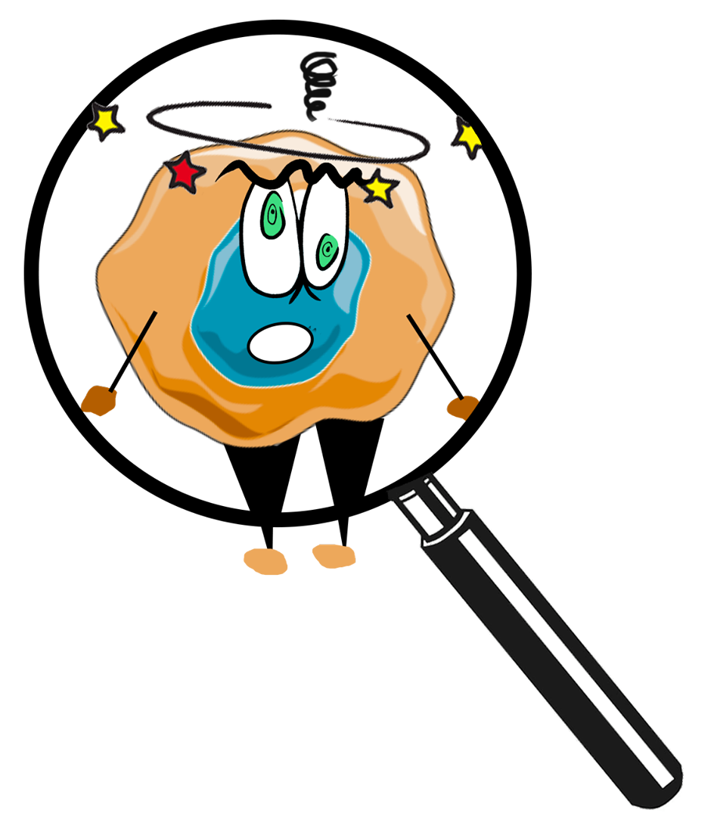
Merci pour votre attention

